Slide 1
Полгода жизни с хомяком
Выбирайте тотемное животное с умом

Slide 2
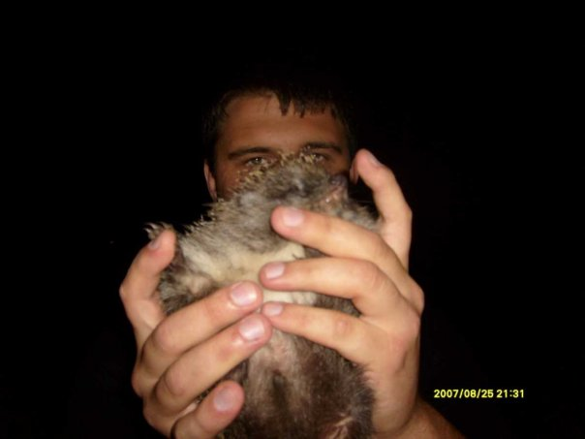
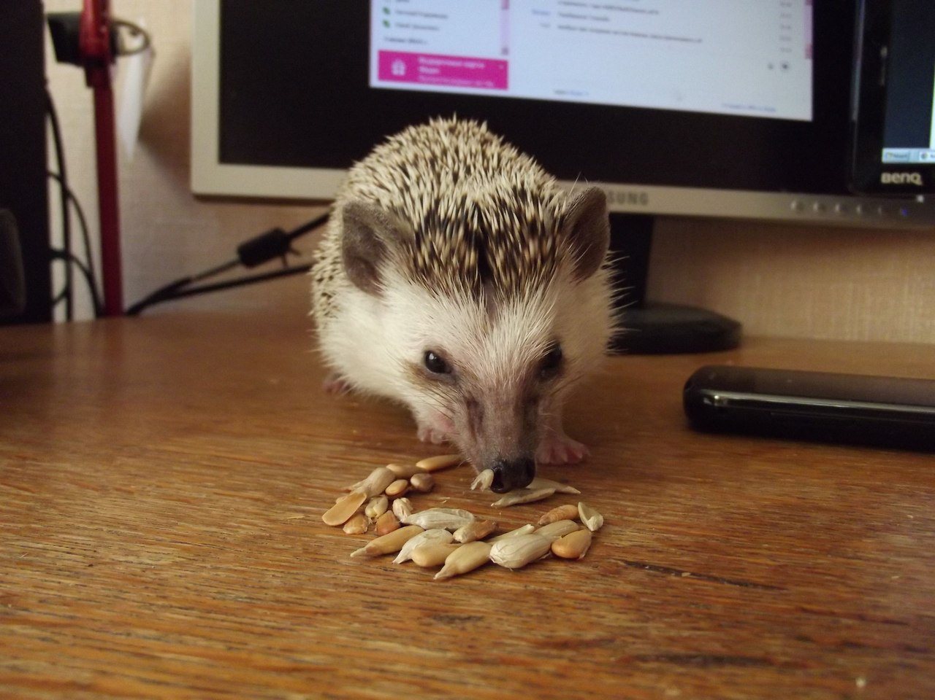

Slide 3
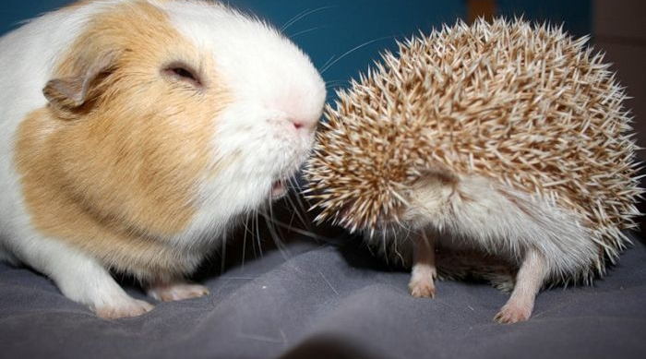
Кто этот парень?
Notes:
Рассказать о себе

Slide 4
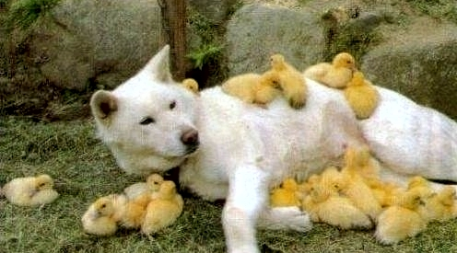
О чем говорят вокруг?
Notes:
Синдром утенка и другие фреймворки

Slide 5


Slide 6
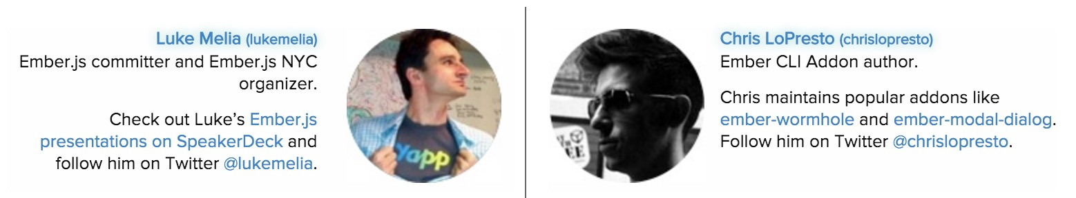


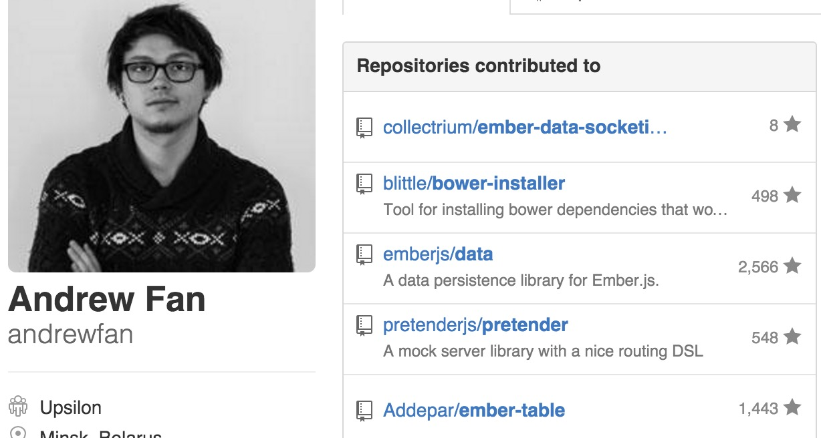

Slide 7
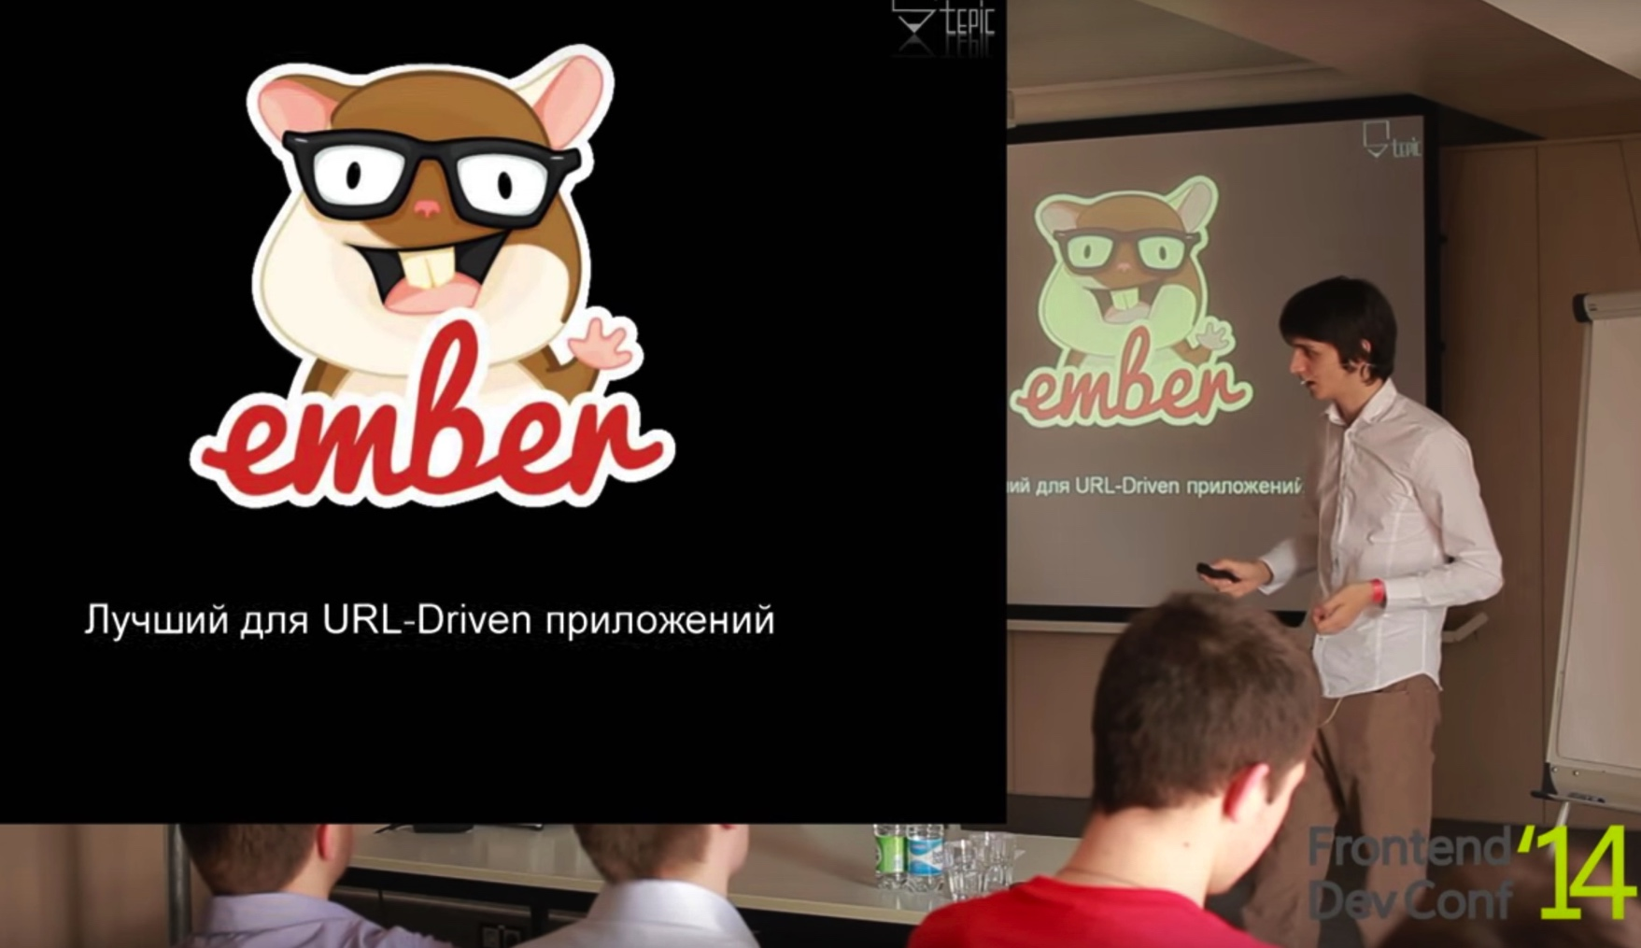
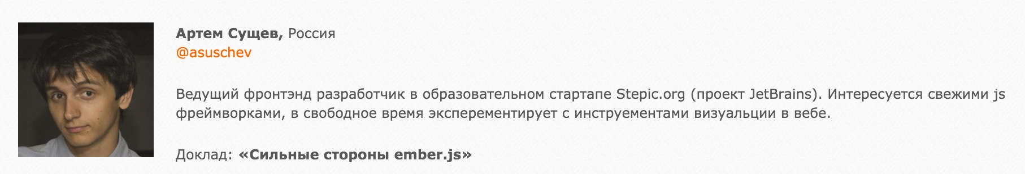
Начало янтарных хроник
Notes:
Александр Сущев

Slide 8

Кто использует Ember
http://emberjs.com/ember-users/
http://builtwithember.io/

Slide 9
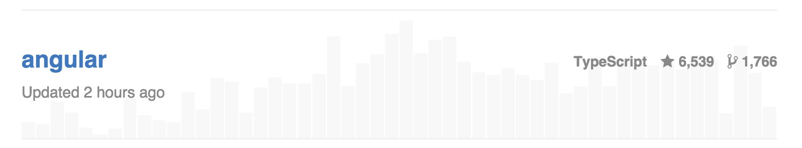
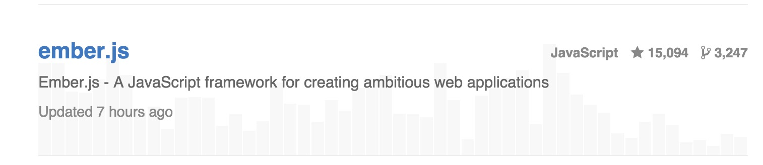
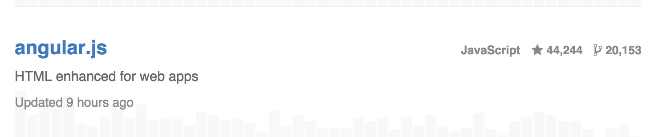
Немного цифр

Slide 10
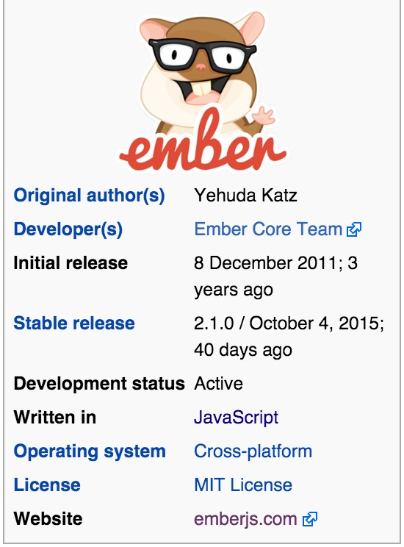
Краткая история

Slide 11

Быстрый рост

Slide 12


Про что стоит узнать

Slide 13
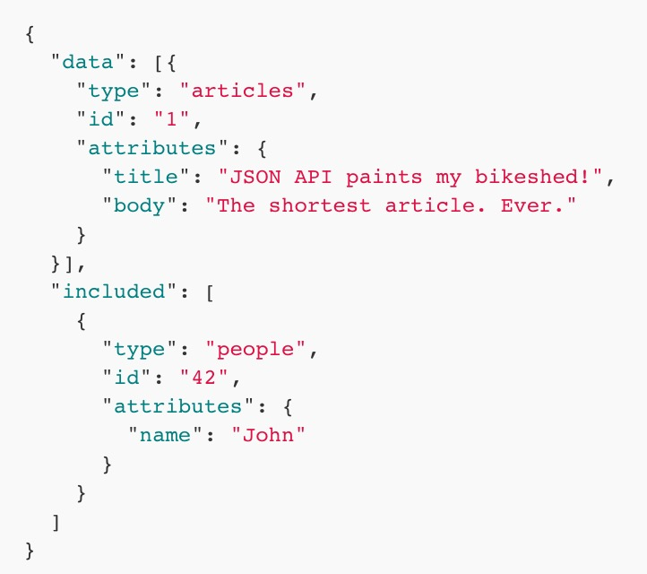

Slide 14
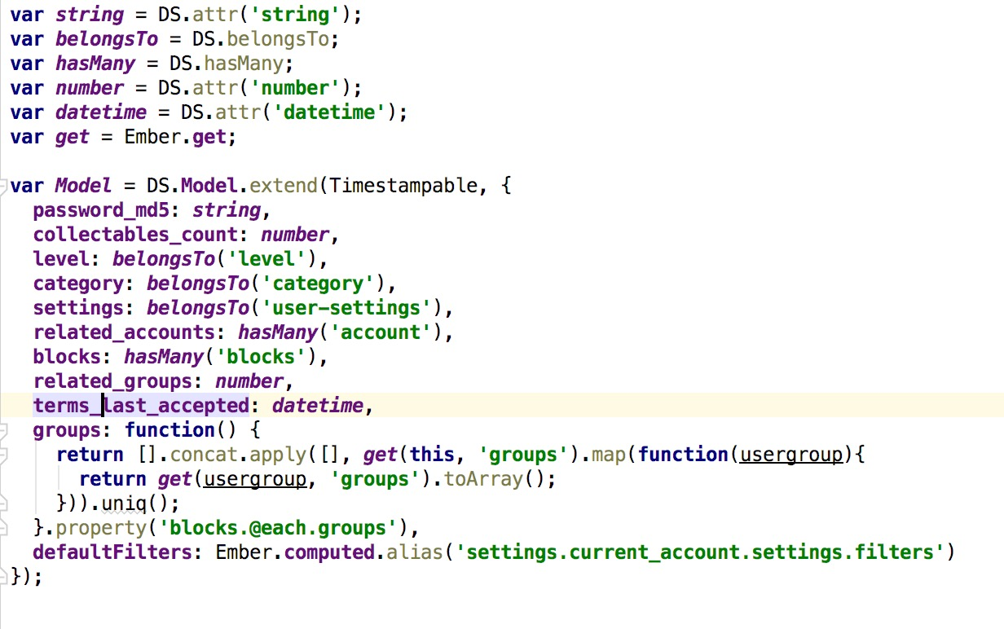
Ember-Data

Slide 15
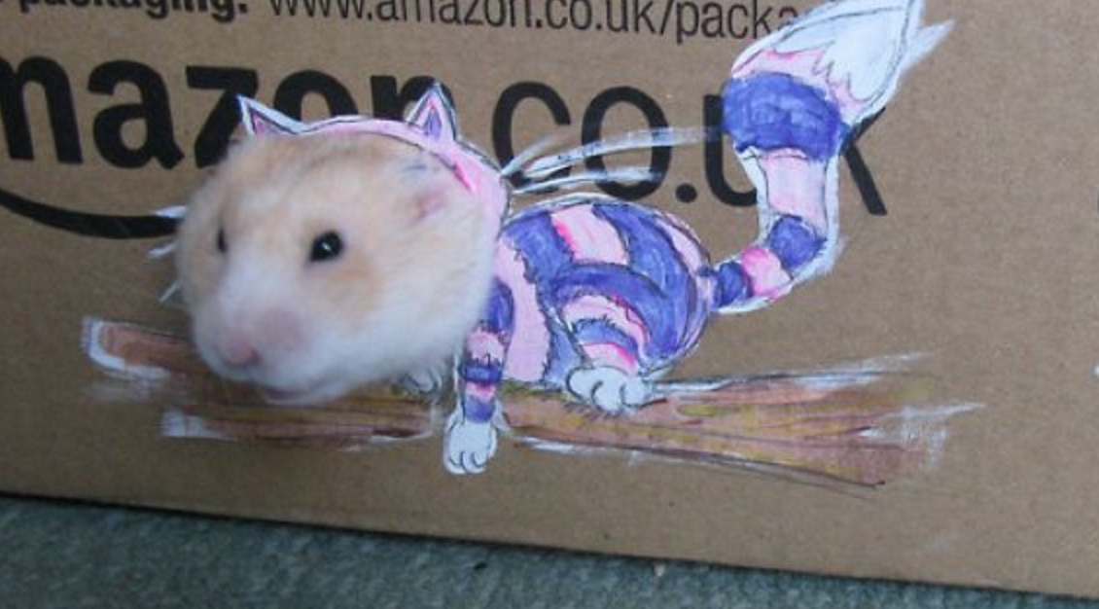
Что есть “из коробки”

Slide 16
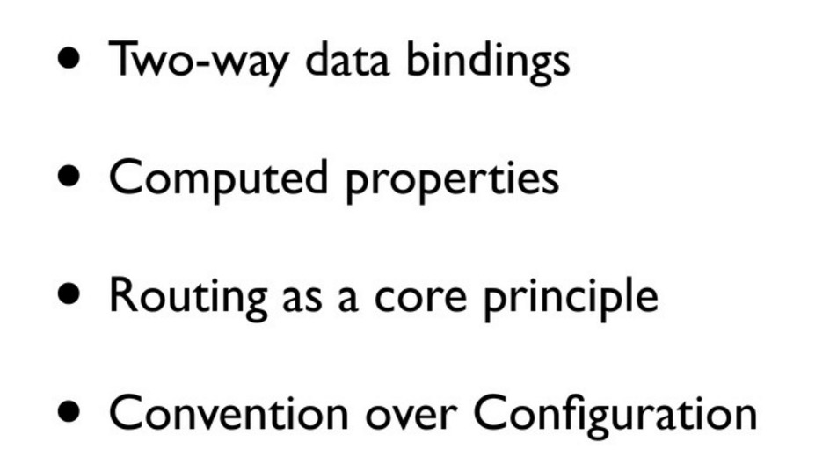
Основа

Slide 17
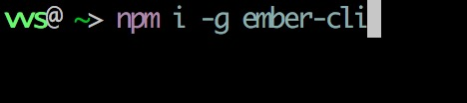
Ember-cli
Scaffolding
Generators ( routes / controllers / models / views/ components/ tests )
Addon manages
Dev-server with proxy
Test-runner
Builder
Package checker
Notes:
159 строчек описания команд

Slide 18
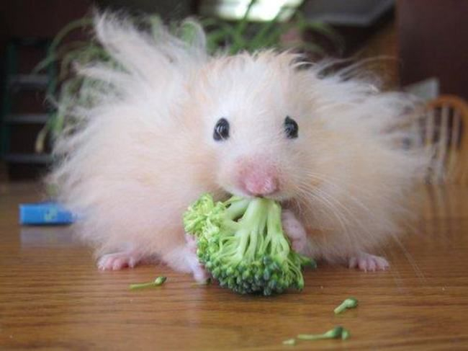
Broccoli

Slide 19
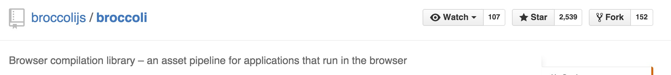
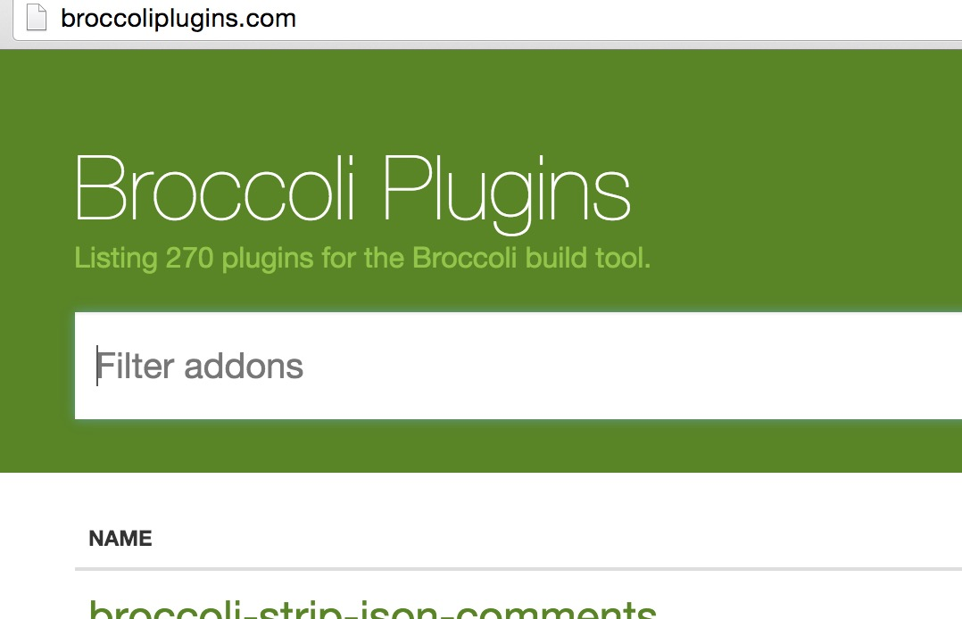
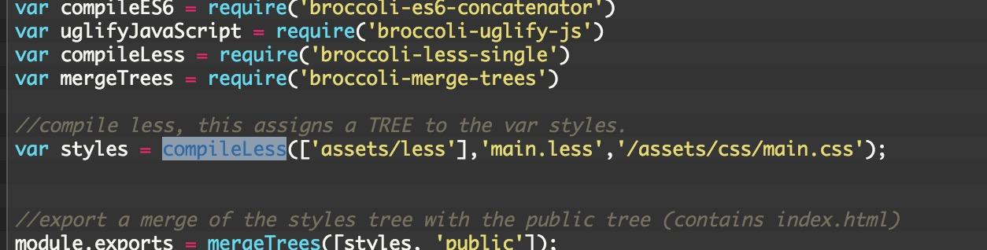

Slide 20
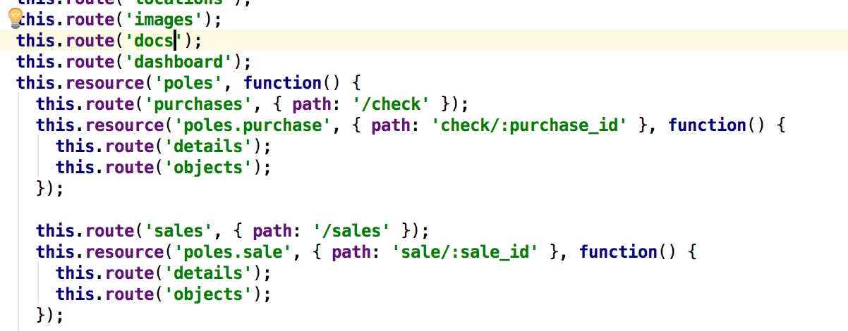
Router

Slide 21
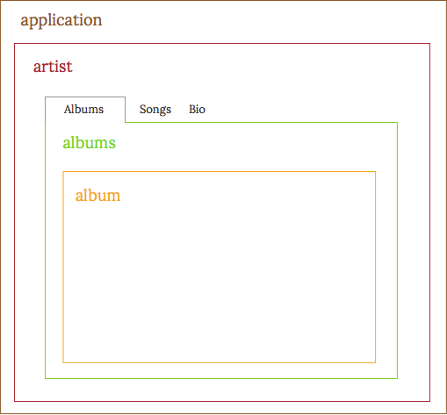
Nested templates

Slide 22
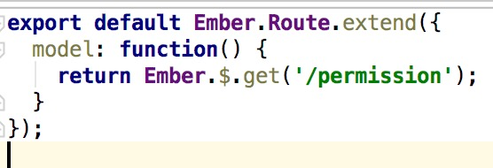
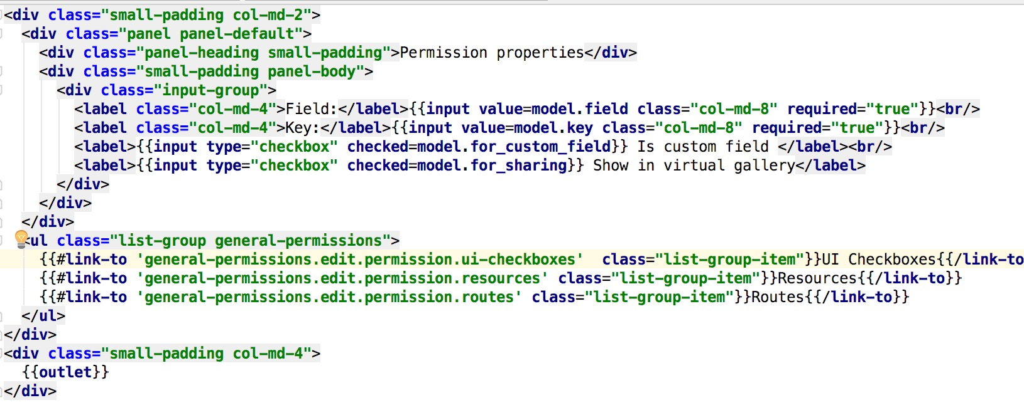
Обещания

Slide 23
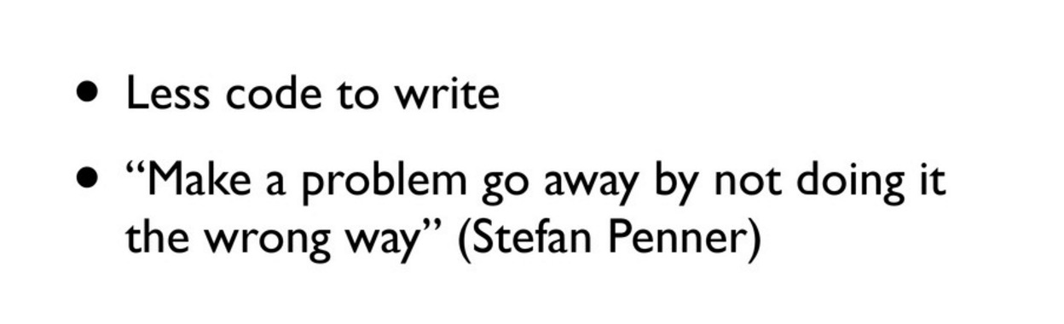
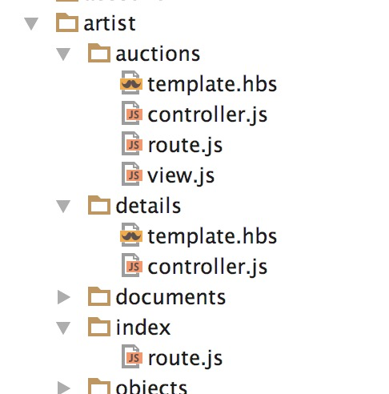
Convention over configuration

Slide 24


Slide 25
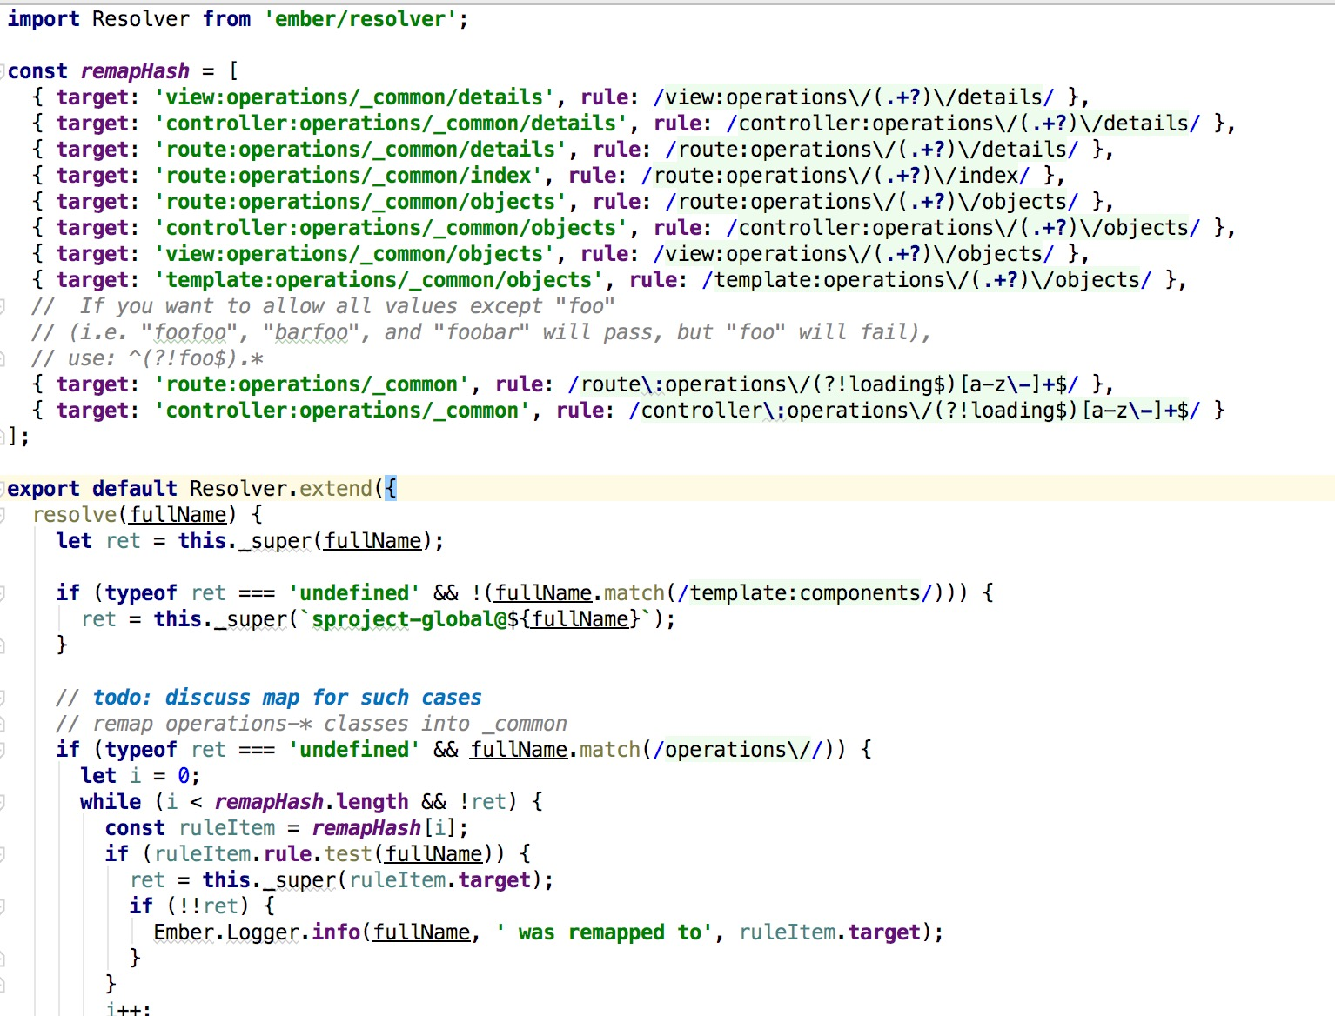

Slide 26
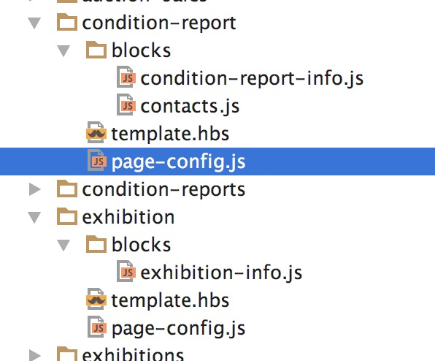
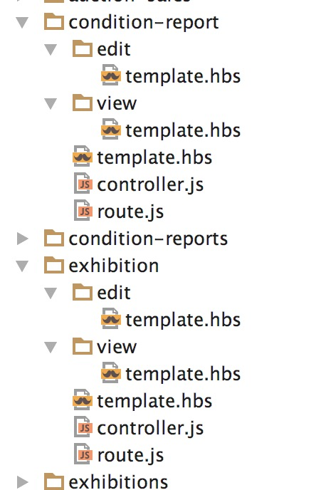
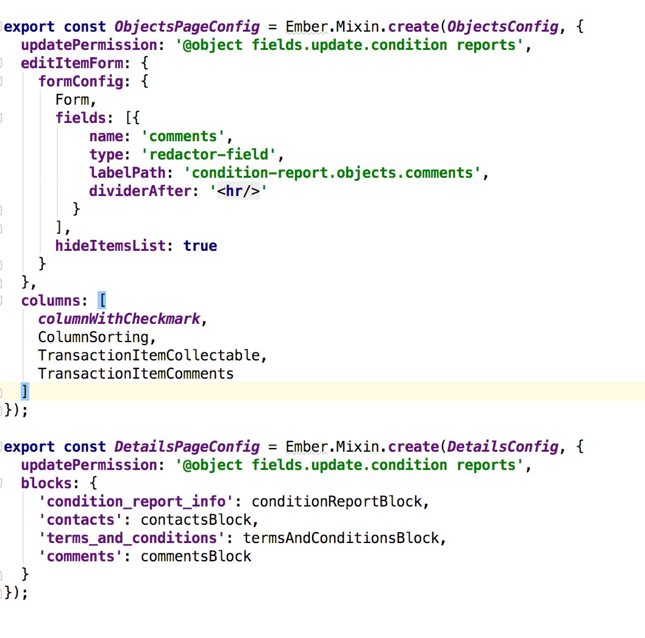
До / После

Slide 27
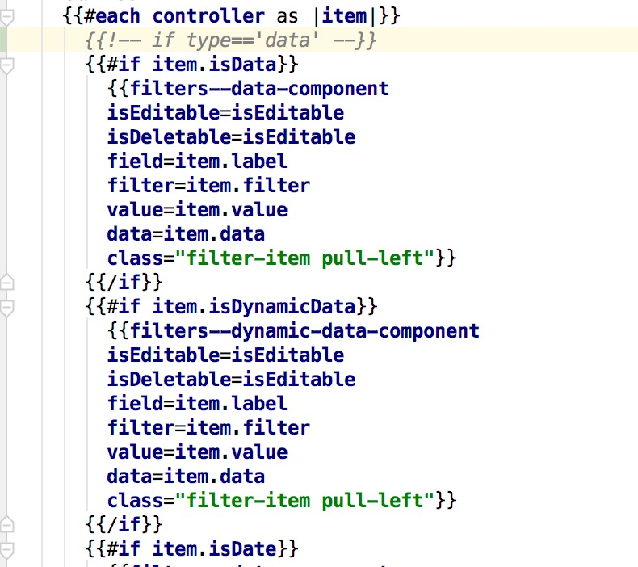

Slide 28
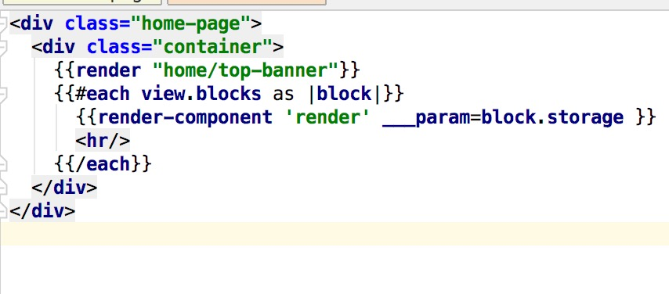
Configurability

Slide 29
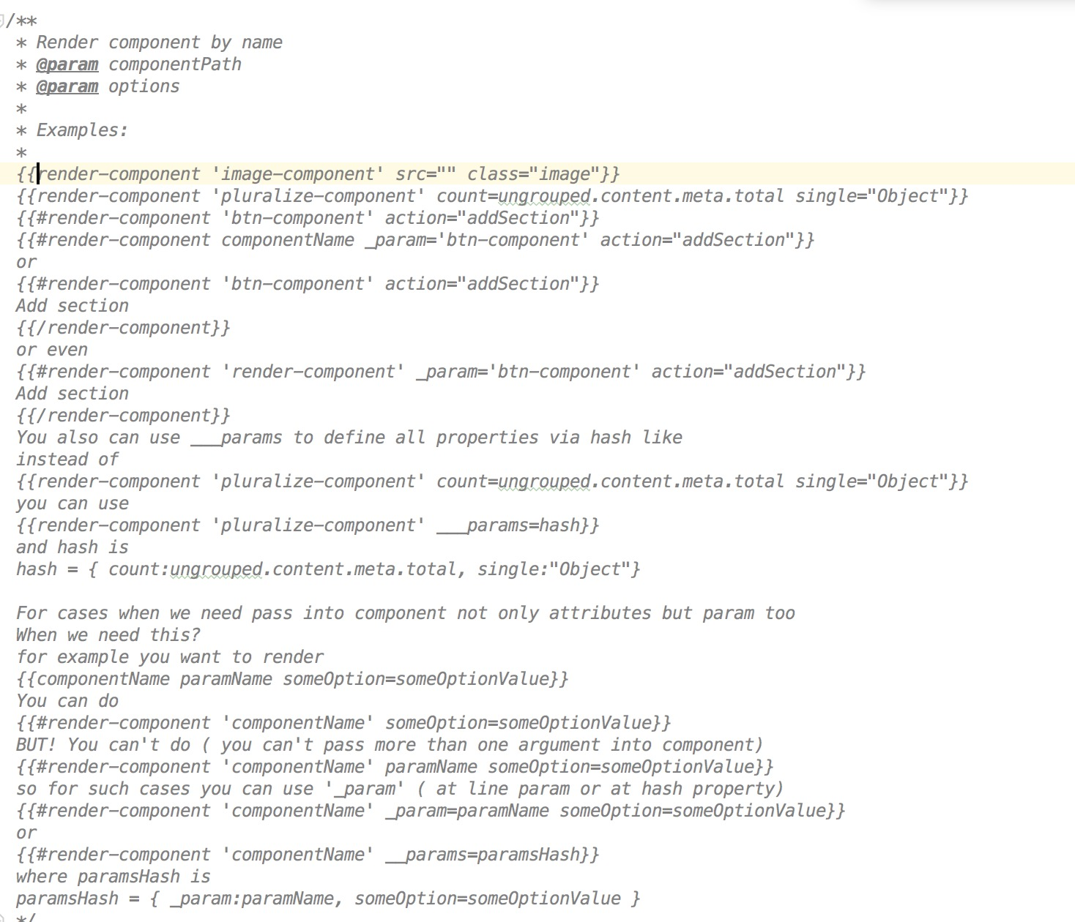

Slide 30
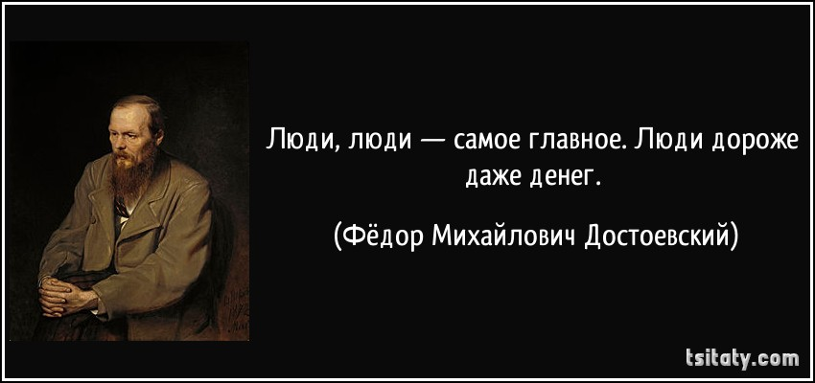
Community

Slide 31
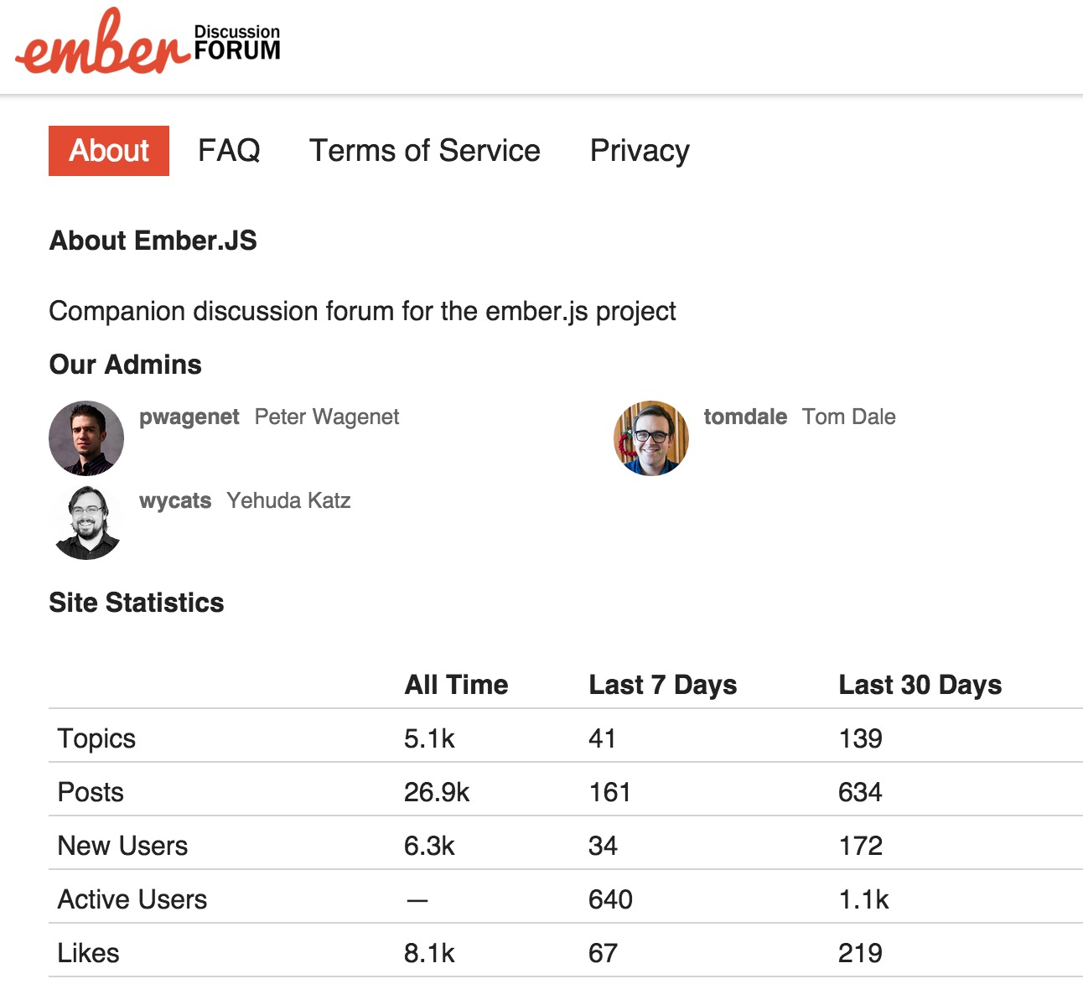
Снова цифры

Slide 32
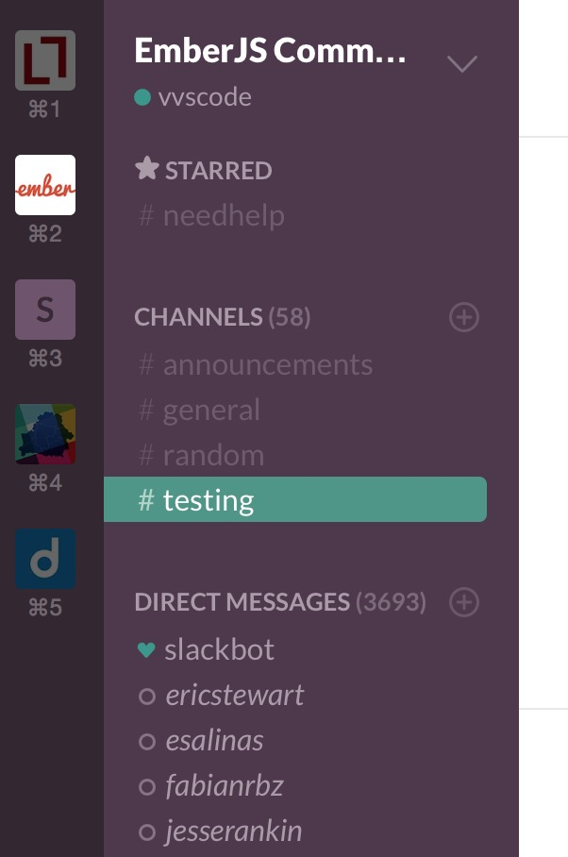
Slack

Slide 33


Ember-conf

Slide 34
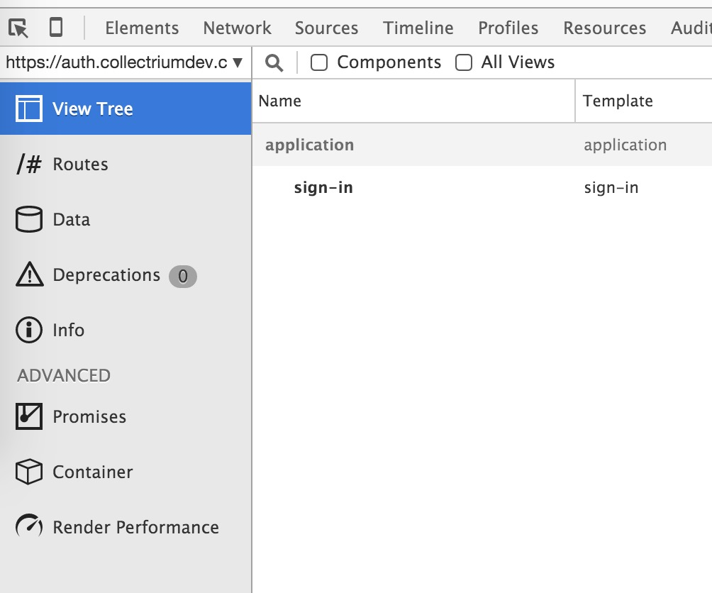
Ember inspector

Slide 35
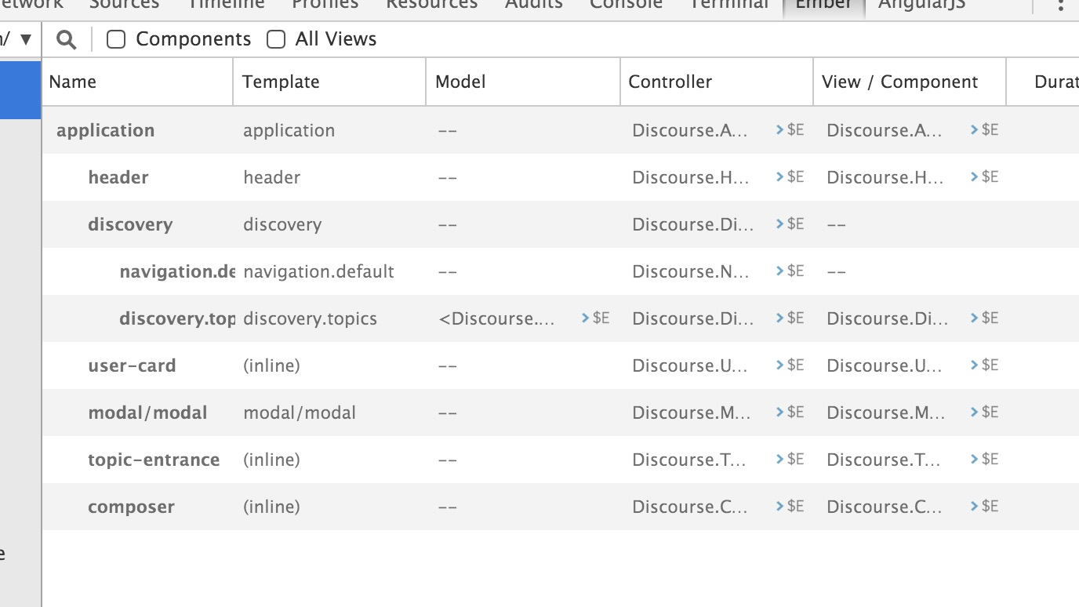
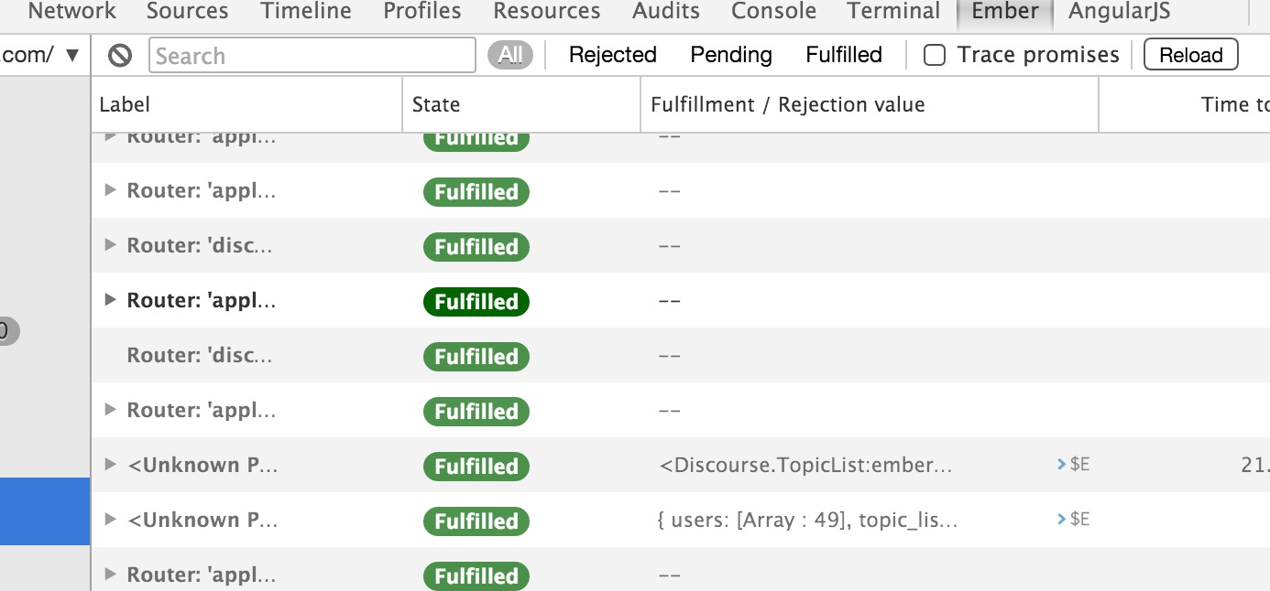

Slide 36
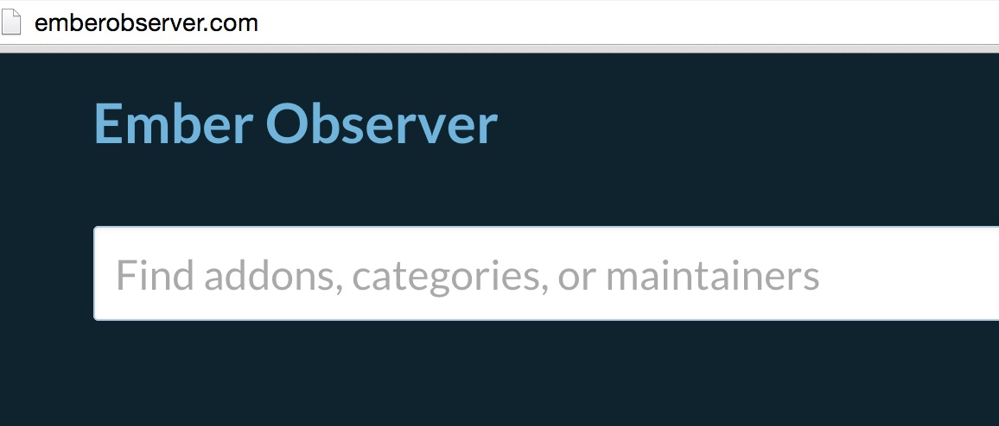
Ember-addons

Slide 37
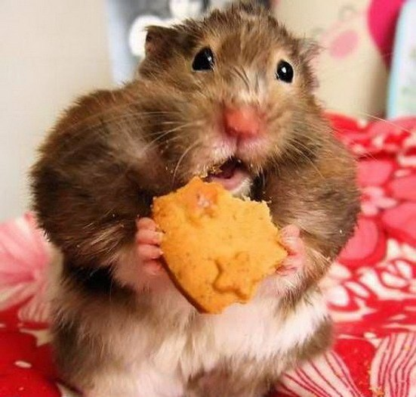
Хомяк собирает лучшее
Virtual DOM в Glimmer от React
Components / helpers
Services
Переход к компонентной модели

Slide 38
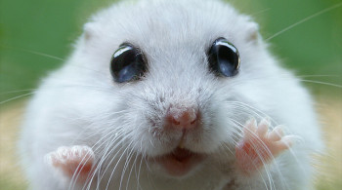

Slide 39
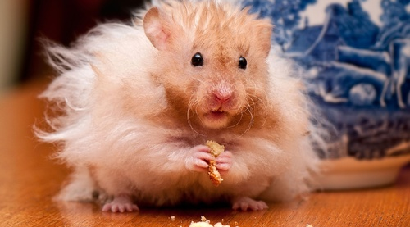
Не бывает все гладко

Slide 40

Как писать?

Slide 41
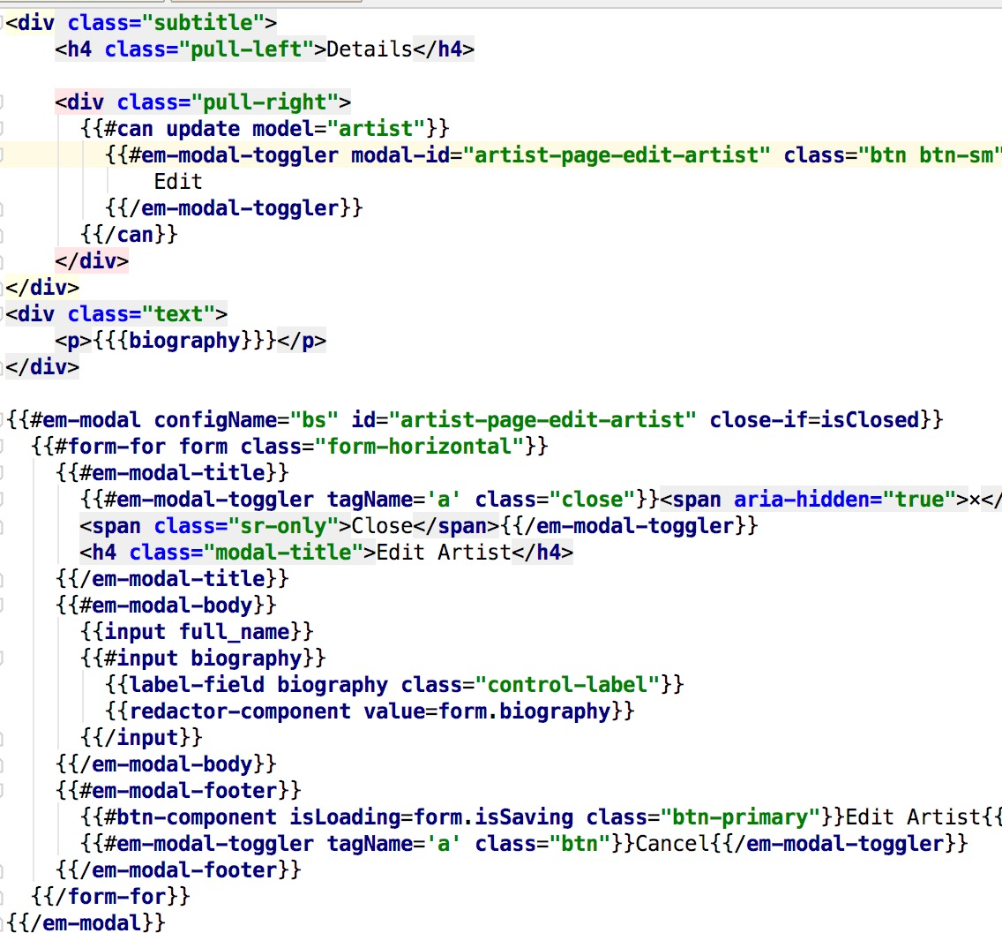
Modal

Slide 42
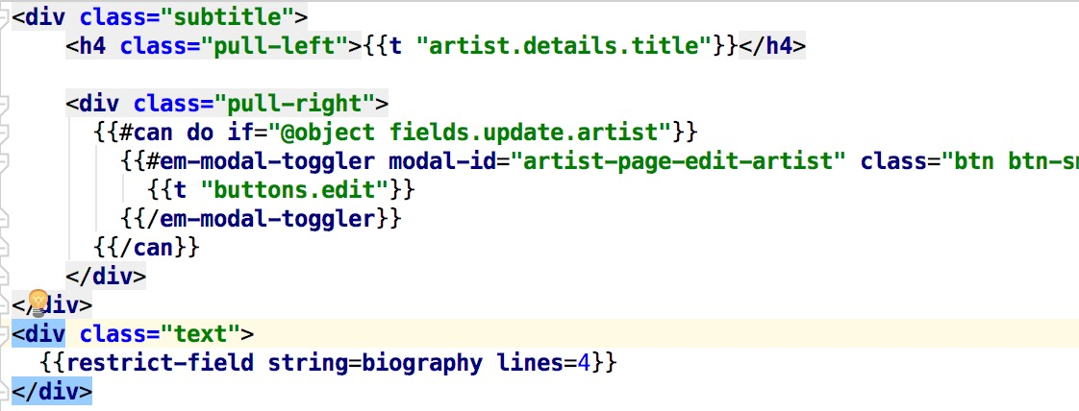
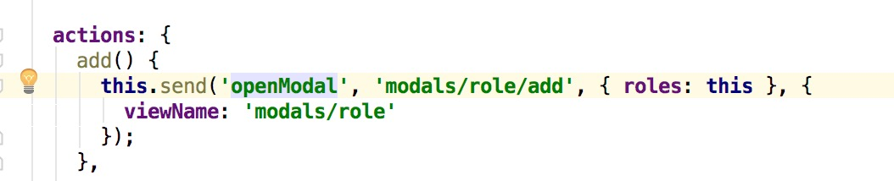
Just refactor it

Slide 43
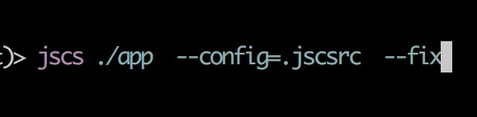
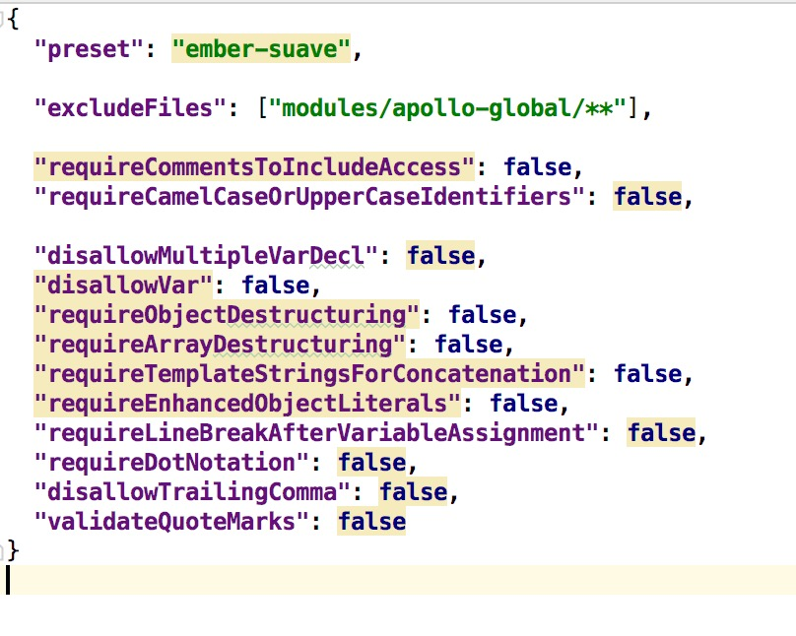
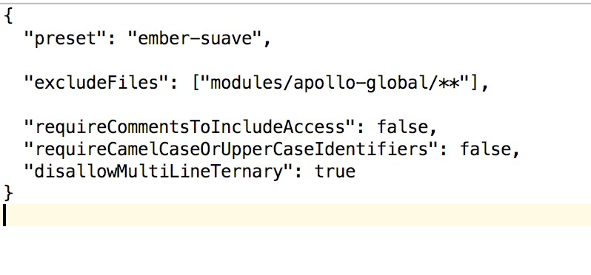
jscs

Slide 44


Slide 45

Ember 2

Slide 46

API для внутреннего пользования?

Slide 47


Slide 48


Документация

Slide 49


Всегда есть решение
http://ember-doc.com/
https://kapeli.com/dash

Slide 50

Научите меня

Slide 52


Slide 53


SO

Slide 54

C чего начать?

Slide 55

Angular vs Ember
http://angularjs-emberjs-compare.bguiz.com/

Slide 56

Ember-cli 101

Slide 57

Rock’n’Roll with Ember

Slide 58


Slide 59

Мораль?

Slide 60
Contact me
Skype: vasil.vanchuk
Email: v.vanchuk@tut.by
Slack: vvscode

Slide 61


